Slide 1

Муниципальное автономное
общеобразовательное учреждение
«Лицей № 21»
г. Первоуральск
Социально-профессиональная практика
ФИЗИКО-МАТЕМАТИЧЕСКИЙ ПРОФИЛЬ
Тьюторы: Л.С.Зозулина, Н.Ю.Канашевская
Учащиеся: Н. Балыкин , Д. Кучерук , П. Стрелко, Д. Тихонов, К. Парфенчик , В. Скляр, Е. Мизбахов , Е. Замиралова , В. Сапожникова, К. Устимова,
Д. Чермных, С. Карпук , М. Семенов, В. Хитрин.

Slide 2
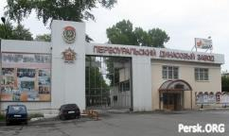
Место прохождения практики
Название: ОАО « Первоуральский динасовый завод»
Сфера деятельности: производство огнеупоров
Вид продукции, услуг: спектр огнеупоров для черной и цветной металлургии.
Профессии | Содержание работы | Требования к индивидуальным особенностям | Требования к профессиональной подготовке | Медицинские противопоказания
Мастер по благо- -устройству | Следит за порядком на территории завода | Трудолюбие Умение руководить Ориентировка на территории | Образование агроном (мастер плодоовощевод, цветовод) | Проблемы с дыхательными путями
Инженер по оборудованию средств диспетчерского и технологического управления | Выполняет работы по техническому и организационному обеспечению бесперебойного и качественного функционирования оборудования и устройств систем | Правила технической эксплуатации электрических станций и сетей Российской Федерации. | Инженер по оборудованию средств диспетчерского и технологического управления I категории: высшее профессиональное (техническое) образование и стаж работы в должности инженера по оборудованию средств диспетчерского и технологического управления II категории не менее 3 лет. | Проблемы с дыхательными путями

Slide 3
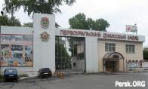
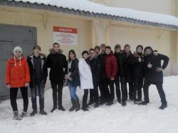


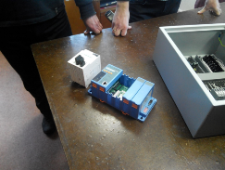

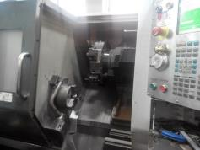

Результаты практики
Рабочий кабинет инженеров,
Производство заготовок деталей на станках с ЧПУ
Что такое Динас.
Историю Динасового завода
Виды станков с ЧПУ
Время производства заготовок
Автоматизированное производство
Льготы для работников
Шумное производство
Загрязнённые рабочие места

Slide 4
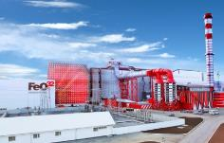
Место прохождения практики
Название: Первоуральский Новотрубный Завод
Сфера деятельности:
Вид продукции, услуг: Трубы
Профессии | Содержание работы | Требования к индивидуальным особенностям | Требования к профессиональной подготовке | Медицинские противопоказания
Инженер-химик | Выполнение сложных физико-химических исследований объектов производственной и экологической среды | Высшее Химическое образование Опыт работы В течении 3 лет | Знание особенностей физико-химических исследований
Ведущий инженер-конструктор | Разработки и создания конечного (целевого) продукта из продуктов и ресурсов существующего материального производства. | Ответственность, коммуникабельность исполнительность. | Опыт работы в следующих программах: Ansys, SolidWorks, AutoCad, КОМПАС.

Slide 5
Место прохождения практики
Название: Первоуральский Новотрубный Завод
Сфера деятельности: производство стальных труб и фитингов
Вид продукции, услуг: Трубы
Профессии | Содержание работы | Требования к индивидуальным особенностям | Требования к профессиональной подготовке | Медицинские противопоказания
начальник конструкторской группы | Организация разработки резьбовых соединений класса «Премиум»: | Опыт работы в команде. Ответственность, коммуникабельность, исполнительность. | Опыт работы в следующих программах: Ansys, SolidWorks, AutoCad, КОМПАС
Главный инженер ДВВС ОАО ПНТЗ | Обеспечение работоспособности электрооборудования, вентиляции, сетей водопровода, канализации, отопления. | - коммуникативность - требовательность, - активность, - доброжелательное отношение к людям, - решительность. | Образование высшее или среднее специальное. Наличие 4 группы до 1000 В по электробезопасности.

Slide 6
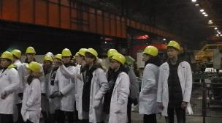
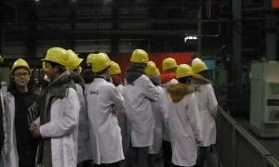
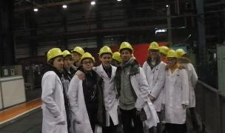
Результаты практики
Мы увидели процесс сортировки труб и внутреннее устройство завода
фото
Мы узнали, куда сортируют трубы, что с ними происходит далее
фото
Хорошая заработная плата. Удобный график работы
фото
Шумное производство, плохой запах

Slide 7
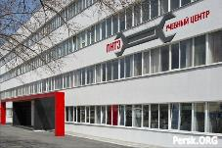
Место прохождения практики
Название: учебный центр ЧТПЗ
Сфера деятельности: среднее профессиональное образование
Вид продукции, услуг: обучение молодых специалистов
Профессии | Содержание работы | Требования к индивидуальным особенностям | Требования к профессиональной подготовке | Медицинские противопоказания
Автоматизатор технологических процессов и производств | Сборка и программирование станков | Воображение, аналитические и конструкторские способности, избирательность и устойчивость внимания, долговременная структурированная память, синтетическое мышление. | Воображение, аналитические и конструкторские способности, избирательность и устойчивость внимания, долговременная структурированная память, синтетическое мышление. | Деформация пальцев рук, нарушение координации движений, выраженные нервно-психические заболевания.

Slide 8
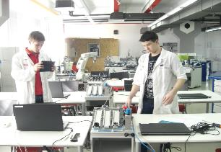
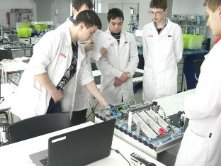
Результаты практики
Мы увидели работу предприятий изнутри
Наш преподаватель дал нам те ценные знания, которых нет ни в одном учебнике и пособии
Данная практика помогла в выборе профессии; мы поучаствовали и стали призёрами в соревнованиях World skills Russia и World skills hi-tech
Минусов в этой практике нет

Slide 9

Место прохождения практики
Название: ГАУ КЦСОН Осень
Сфера деятельности: комплексное социальное обслуживание населения
Вид продукции, услуг: социальная помощь разным слоям населения
Профессии | Содержание работы | Требования к индивидуальным особенностям | Требования к профессиональной подготовке | Медицинские противопоказания
Волонтер | Знакомство с пенсионерами, наработка навыков волонтерской работы | Коммуникабельность, стремление помочь людям | Обладать начальными навыками волонтерской работы | Нет
Учитель- программист | Обучение пенсионеров работе на ПК, обучение базовым программам | Хорошо развитые коммуникативные способности | Компактность в отрасли IT-технологий | Работа не рекомендуется людям, страдающим заболеваниями органов зрения

Slide 10

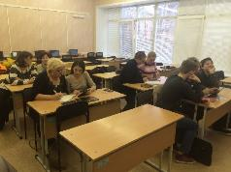
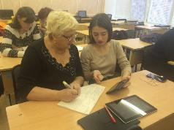
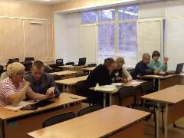
Результаты практики
Мы увидели новых людей
фото
Мы узнали, что значит быть педагогам и попробовали себя в этой роли
фото
Ученики стали более внимательны к пожилым людям, получили навык осуществление связи с различными социальными институтами для решения организационных вопросов
Ие
Требовалось более детальная проработка программы, занятия длились 1 час
фото

Slide 11
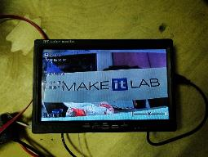
Место прохождения практики
Название: Лаборатория “Make It Lab”
Сфера деятельности: Робототехника
Вид продукции, услуг: 3D-печать, роботы
Профессии | Содержание работы | Требования к индивидуальным особенностям | Требования к профессиональной подготовке | Медицинские противопоказания
3D-дизайнер | Создание высококаче-ственной графики для печати | Художествен-ное образование | Навыки высокополи-гонального моделирования | –
Робото-техник | Создание роботов | Интерес к точным наукам, аналитичес-кий ум, усидчивость | Высшее образование по специальности Мехатроника и робототехника | –

Slide 12

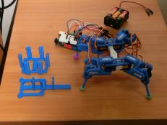
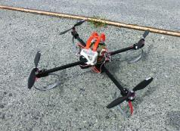
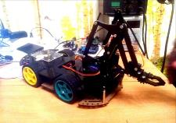
Результаты практики
Я увидел новые технологии печати, а также интересных роботов.
Я попробовал создать своих роботов:Line Follower и квадрокоптер
Мне понравилось то, что я познакомился с электроникой и стал разбираться в микросхемах.
Отрицательным моментом можно назвать то, что не всегда было время ездить в Екатеринбург.

Slide 13
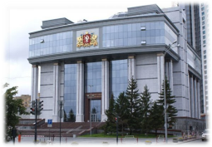
Место прохождения практики
Название: Законодательное собрание Свердловской области
Сфера деятельности: Исполнительная власть
Профессии | Содержание работы | Требования к индивидуальным особенностям | Требования к профессиональной подготовке | Медицинские противопоказания
Депутат | Выполнение своих общественных обязанностей-служение народу | гражданство РФ,достижение 21 года, | высшее образование (юриспруденция), | Недееспособность
Помощник депутата | Выполнение функций личного помощника (планирование рабочего дня, поиск информации, решение орг. вопросов) | внимательность, обучаемость, грамотность, организаторские способности, умение договариваться и объяснять | высшее образование (юриспруденция),
Вид продукции, услуг:

Slide 14
Результаты практики
Мы познакомились с историей развития законодательного собрания. Познакомились с содержанием его деятельности
Мы узнали как работают депутаты, провели ознакомительное заседание ЗССо.
Мы узнали больше о работе в сфере исполнительной власти.
Сфера деятельности не соответствует профилю нашего обучения.

Slide 15
Рекомендации по организации практики
Место практики | Форма знакомства с работой организации | Форма знакомства с содержанием профессиональной деятельности | Содержание профессиональных проб | Содержание социальных проб
 Юридическая фирма |  Экскурсия |  Общение со специалистом | Посещение юридической фирмы, работы в формате «1 день юриста» | 
Аэропорт | Экскурсия | Общение со специалистом | Изучение внутреннего устройства, взаимодействие с инфраструктурой
Молочный завод | Экскурсия | Попробовать себя в качестве работника завода
Завод Pepsi | Экскурсия по цехам. Знакомство с этапами производства | Попробовать себя в качестве работника завода
!

Slide 16
Проект индивидуальной траектории профессионального роста
специалист по Эксплуатации воздушных судов и организации воздушного движения
Фамилия, имя: Сапожникова Вера
УИ ГА
Авиация
Профильная
математика,
История
Технических
иннерваций,
Профильная
физика,
черчение
Студия бардовской песни, фитнес, Лингвистический центр «Талисман»
Профессия,
место
работы
 Социальная активность, склонность к нестандартному мышлению, склонность к техническим предметам
ВУЗ, направление
Дополнительное образование
Профильные школьные и дополнительные предметы
Социальная значимость профессии:
Данная профессия очень важна в организации безопасного функционирования транспортной системы нашей страны
Интересы, склонности, жизненные ценности.
Профессионально-важные качества

Slide 17
Проект индивидуальной траектории профессионального роста
Лингвист, лингвистический центр
Фамилия, имя: Чермных Дарья
УрФУ,
лингвистика
Лингвистический центр «Талисман»
Профессия,
место
работы
Профильная математика, история технических иннерваций, профильная физика, черчение
 Активная работа, логическое мышление, взаимодействие с людьми
ВУЗ, направление
Дополнительное образование
Профильные школьные и дополнительные предметы
Социальная значимость профессии:
 Изучение языка, его структуры и истории, помогает понять закономерности в развитии народов, их контактов и влияния друг на друга.
Интересы, склонности, жизненные ценности.
Профессионально-важные качества

Slide 18
Проект индивидуальной траектории профессионального роста
Инноватика
Фамилия, имя, отчество: Замиралова Екатерина Константиновна
УрФу
Учебный центр ЧТПЗ
Профессия,
место
работы
Алгебра +,
История технических инноваций
Черчение, технические предметы, социальная активность, абстрактное мышление.
ВУЗ, направление
Дополнительное образование
Профильные школьные и дополнительные предметы
Социальная значимость профессии:
Интересы, склонности, жизненные ценности.
Профессионально-важные качества

Slide 19
Проект индивидуальной траектории профессионального роста
Архитектор
Фамилия, имя: Устимова Кристина
Архитектурно-художествен-ный университет, архитектура
Искусство, (человек-худ. образ).
Разнообразие в работе, постоянная работа
Аккуратность, внимательность, усидчивость
Подготовительные курсы при вузе
Профессия,
место
работы
Математика, русский, черчение, рисунок
ВУЗ, направление
Дополнительное образование
Профильные школьные и дополнительные предметы
Социальная значимость профессии: создание зданий для жизнедеятельности человека
Интересы, склонности, жизненные ценности.
Профессионально-важные качества

Slide 20
Проект индивидуальной траектории профессионального роста
Програм-мист
Фамилия, имя: Скляр Вадим
УрФУ: радиотехнический факультет
Робототех-ника, программирование
Профессия,
место
работы
Информатика, математика, физика
Интересы: точные науки
Качества: усидчивость, упорство
ВУЗ, направление
Дополнительное образование
Профильные школьные и дополнительные предметы
Социальная значимость профессии:
Обеспечение программного обору-дования и создание уникальных программ для облегчения поль-зования компьютером пользовате-лями
Интересы, склонности, жизненные ценности.
Профессионально-важные качества

Slide 21
Проект индивидуальной траектории профессионального роста
Фамилия, имя:
Парфенчик Константин
Российский государственный университет нефти и газа, автоматизация производства
Математика,физика,
история технических инноваций
Мехатроника,английский язык
Ответственность, трудоспособность
ВУЗ, направление
Дополнительное образование
Профильные школьные и дополнительные предметы
Социальная значимость профессии:
Облегчение тяжёлого труда человека
Улучшение качества производимого товара
Интересы, склонности, жизненные ценности.
Профессионально-важные качества

Slide 22
Проект индивидуальной траектории профессионального роста
Электротехнический университет «ЛЭТИ»; Кафедра робототехники и автоматизации производственных систем
Автоматизация и управление технологическими процессами и производствами
Фамилия, имя: Тихонов Данил
Занятия в учебном центре ЧТПЗ
Профессия,
место
работы
Математика, физика
Технический склад ума, способности в конструировании,
тяга к самосовершенствованию
ВУЗ, направление
Дополнительное образование
Профильные школьные и дополнительные предметы
Социальная значимость профессии:
Облегчение тяжёлого труда человека
Улучшение качества производимого товара
Интересы, склонности, жизненные ценности.
Профессионально-важные качества

Slide 23
Проект индивидуальной траектории профессионального роста
Инженер- строитель
Фамилия, имя: Стрелко Павел 10б
Дополнительная практика инженерных наук.
УРФУ, строительный факультет.
Профессия,
место
работы
Математика, физика, русский, черчение, ИЗО.
Знание черчения и 3D моделирования.
ВУЗ, направление
Дополнительное образование
Профильные школьные и дополнительные предметы
Социальная значимость профессии:
Эта профессия в наши дни актуальна и востребована, т.к. дома строятся и будут все интенсивней возводиться.
Интересы, склонности, жизненные ценности.
Профессионально-важные качества

Slide 24
Проект индивидуальной траектории профессионального роста
Инженер
Фамилия, имя: Семенов Михаил
УРФУ
«Автоматизация технологических процессов и производств»
Учебный центр ПНТЗ: Мехатроника
Профессия,
место
работы
Умение обращаться с техническими средствами. Технический склад ума.
Алгебра+,
Физика,
история технических инноваций
ВУЗ, направление
Дополнительное образование
Профильные школьные и дополнительные предметы
Социальная значимость профессии: Профессия инженера одна из самых распространенных: её представляют более трети специалистов с высшим образованием. Ведь именно инженер принимает участие в процессах производства различных материальных благ-от товаров повседневного спроса до сложнейшей техники.
Интересы, склонности, жизненные ценности.
Профессионально-важные качества

Slide 25
Проект индивидуальной траектории профессионального роста
наноинженер
Фамилия, имя: Карпук Степан
НГТУ
Мехатроника
робототехника
Профессия,
место
работы
Физика
Математика
Иистория технических инноваций
Самостоятельность внимательность
ответственность
ВУЗ, направление
Дополнительное образование
Профильные школьные и дополнительные предметы
Социальная значимость профессии:
Очень востребованная, развивающаяся и набирающая обороты в настоящее время профессия
Интересы, склонности, жизненные ценности.
Профессионально-важные качества

Slide 26
Проект индивидуальной траектории профессионального роста
Архитектор
Фамилия, имя : Кучерук Данил
УРФУ
Строительство уникальных зданий и сооружений
Черчение и компьютерная графика
Профессия,
место
работы
Физика
Математика
Черчение
Архитектура
3D моделирование
Черение.
ВУЗ, направление
Дополнительное образование
Профильные школьные и дополнительные предметы
Социальная значимость профессии:

Интересы, склонности, жизненные ценности.
Профессионально-важные качества

Slide 27
Проект индивидуальной траектории профессионального роста
Инженер- строитель, частный архитектор
Фамилия, имя: Мизбахов Евгений
Дополнительная практика инженерных наук. Доп. обучение черчению.
УРФУ, строительный факультет
Математикафизика, русский, черчение, ИЗО.
Профессия,
место
работы
Мне интересно компьютерное моделирование.
Знание черчения и 3D моделирования.
ВУЗ, направление
Дополнительное образование
Профильные школьные и дополнительные предметы
Социальная значимость профессии:
Профессия строитель очень актуальна в наше время, т.к. в ближайшее будущее будут строиться дома из сложных конструкций, а экспертов в этой области становится меньше.
Интересы, склонности, жизненные ценности.
Профессионально-важные качества

Slide 28
Проект индивидуальной траектории профессионального роста
Инженер-конструктор
Фамилия, имя: Балыкин Никита
государственный технический университет - УПИ
профильная физика, профильная математика
Учебный Центр при Новотрубном заводе
Профессия,
место
работы
Аналитическое мышление, Технический склад ума, устойчивость внимания
ВУЗ, направление
Дополнительное образование
Профильные школьные и дополнительные предметы
Социальная значимость профессии:
В нашей стране профессия инженера является одной из самых распространенных. инженер принимает участие в процессах производства различных материальных благ — от товаров повседневного спроса и продуктов питания до сложнейшей техники
Интересы, склонности, жизненные ценности.
Профессионально-важные качества

Slide 29
Проект индивидуальной траектории профессионального роста
Не определился
Не
Фамилия, имя: Хитрин Владислав
Не определился
черчение и компьютерная графика
Профессия,
место
работы
Математика,физика, история технических инноваций
Ответственность
ВУЗ, направление
Дополнительное образование
Профильные школьные и дополнительные предметы
Социальная значимость профессии:

Интересы, склонности, жизненные ценности.
Профессионально-важные качества

